Slide 1




TIẾT 1
Notes:
更多模板请关注：https://haosc.taobao.com

Slide 2
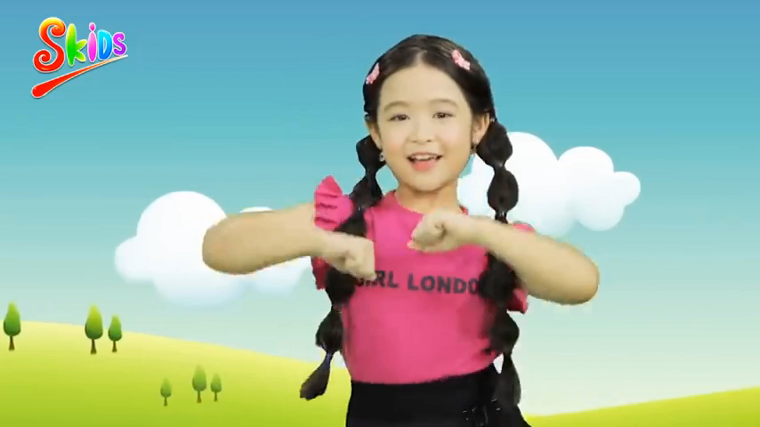

Slide 3
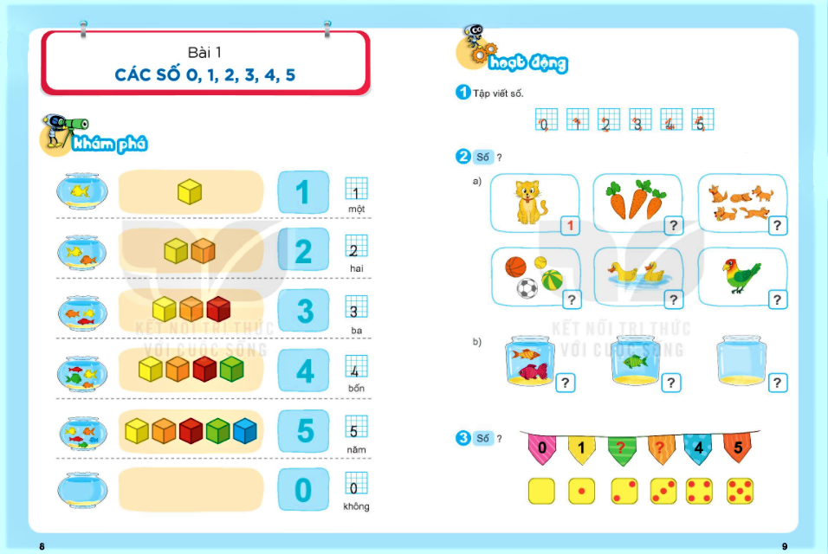

Slide 4




MỤC TIÊU
1
Nhận biết được các nhóm có 0, 1, 2, 3, 4, 5 đồ vật.
2
Biết đọc, đếm, các số.
3
Lập được các nhóm có số lượng là 0, 1, 2, 3, 4, 5.
4
Thứ tự của số trong dãy số.

Slide 5

KHÁM PHÁ
KHÁM PHÁ

Slide 6

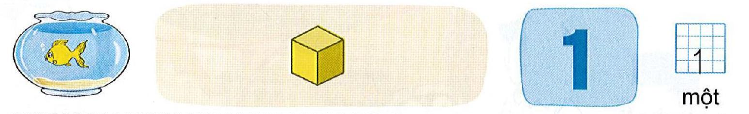
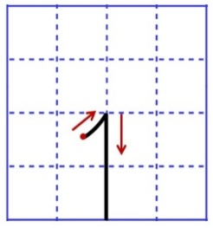



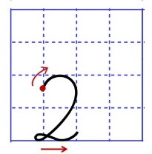


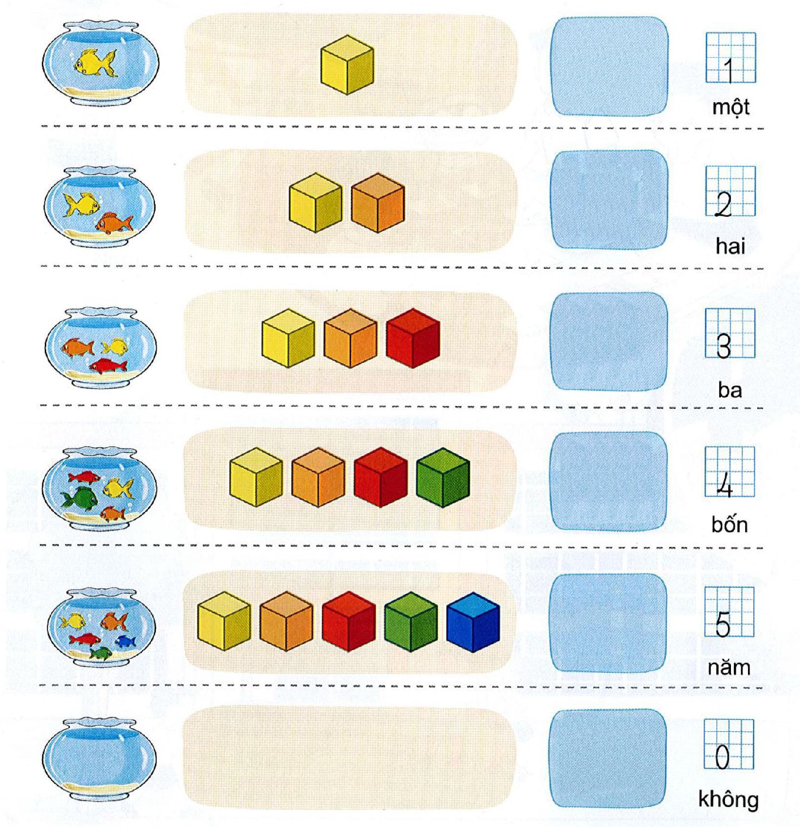
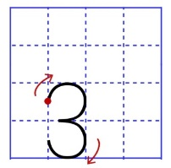

một
hai
ba

Slide 7
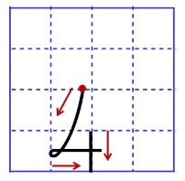

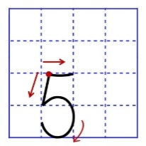

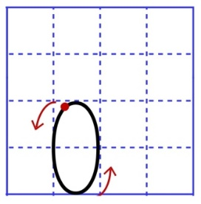

bốn
năm
không

Slide 10



Slide 11



THỰC HÀNH – LUYỆN TẬP

Slide 12

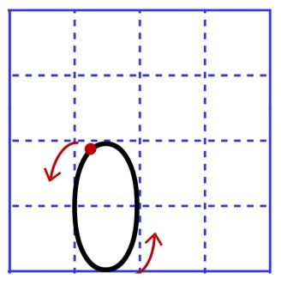
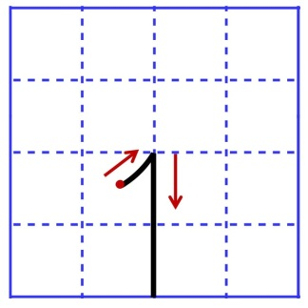

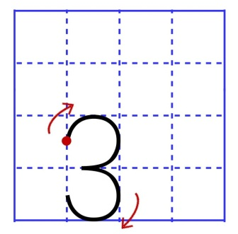
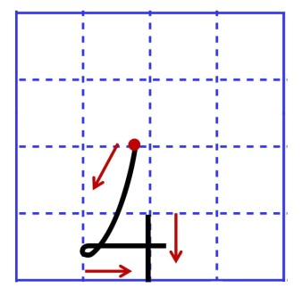
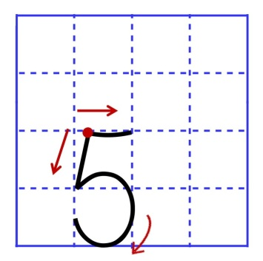
1
Tập viết số ?

Slide 13
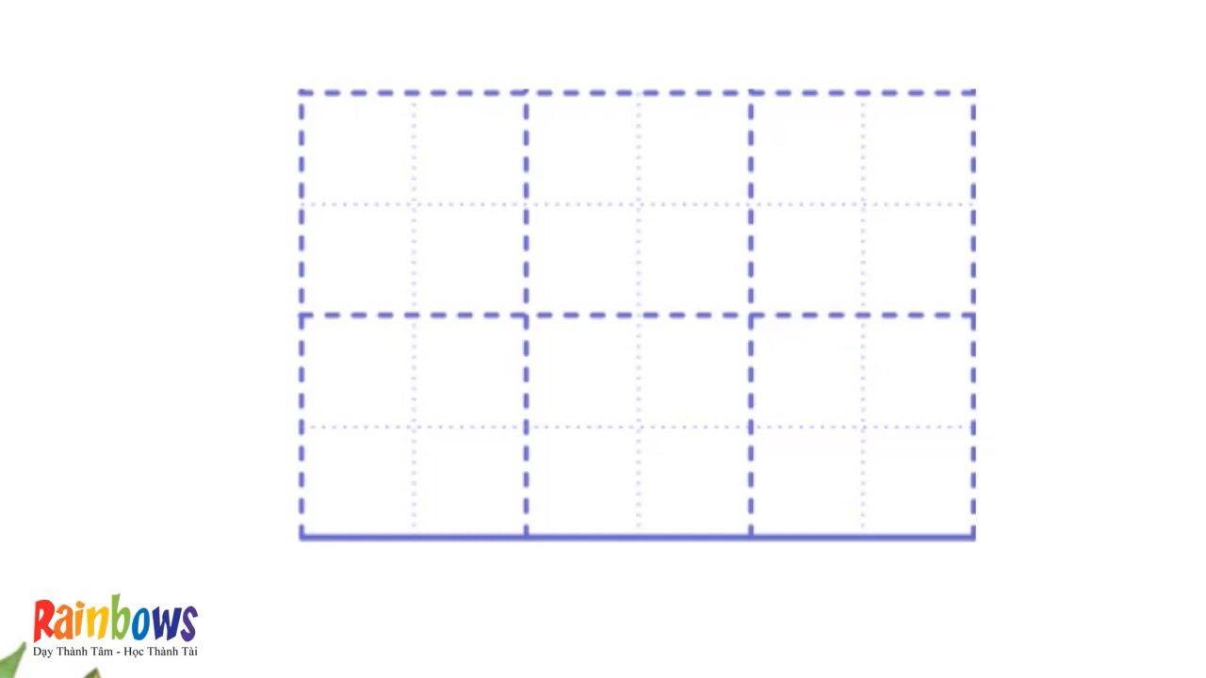


Slide 14

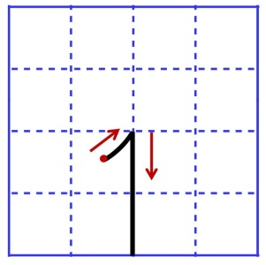

Slide 15

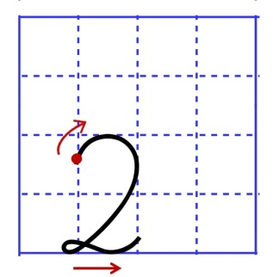

Slide 16
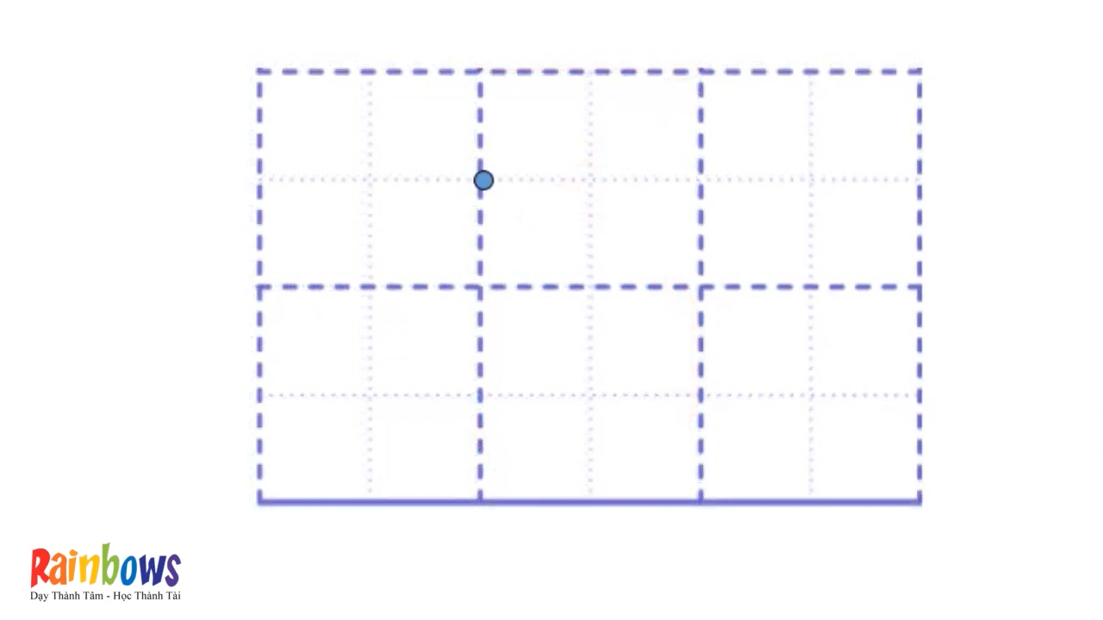


Slide 17
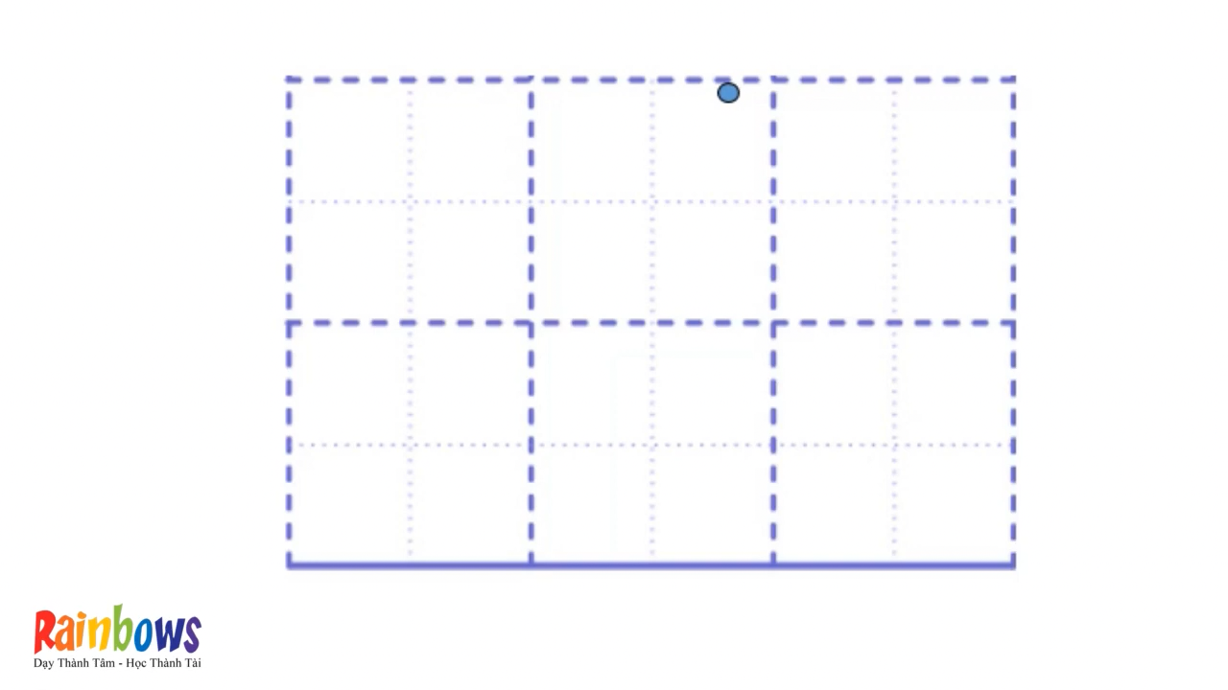


Slide 18
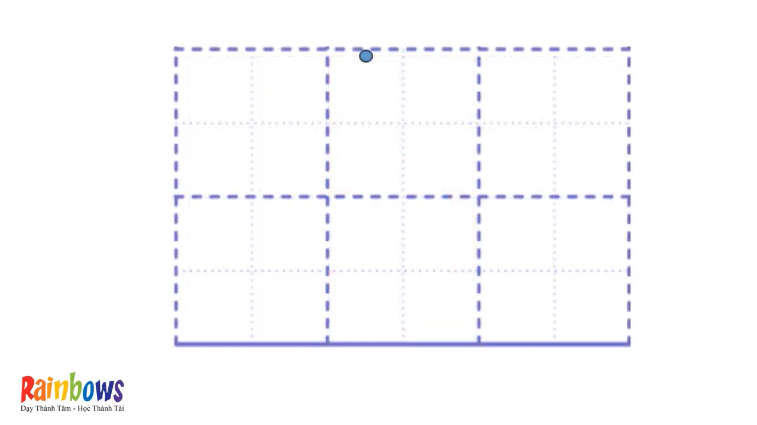
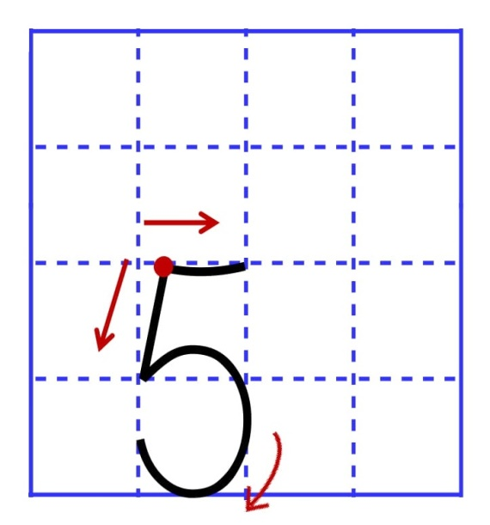

Slide 20
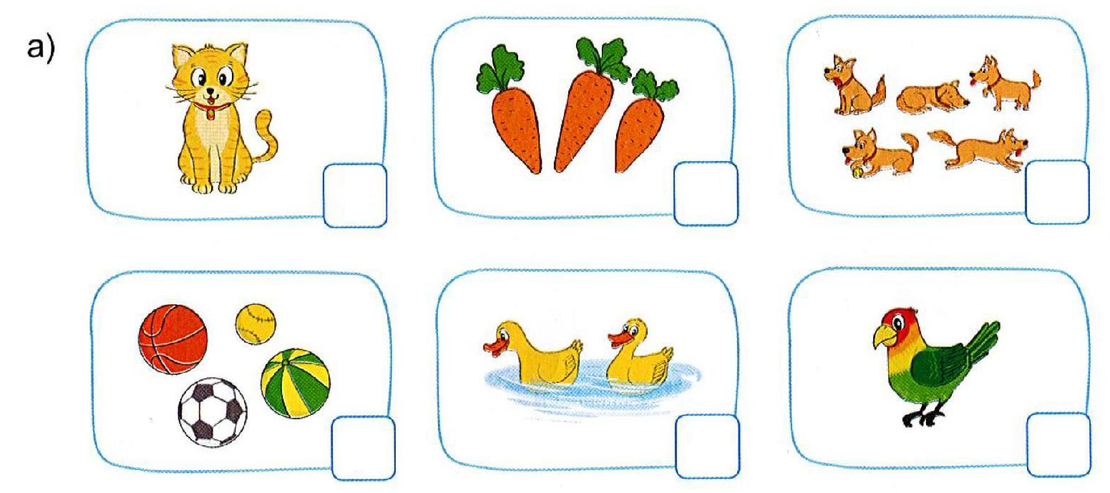
2
Số ?
1
3
5
4
2
1

Slide 21
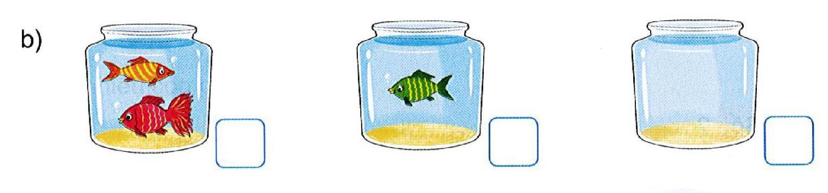
2
1
0
Notes:
1

Slide 22
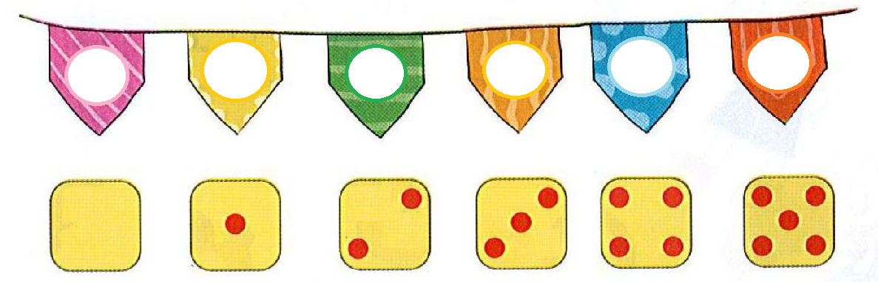
3
Số ?
4
5
0
1
2
3

Slide 23


Slide 24

Quan sát xung quanh con xem có những đồ vật, con vật nào có số lượng là 0, 1, 2, 3, 4, 5?

Slide 25
- Ôn lại bài học
- Xem trước các bài sau:
Các số 0,1,2,3,4,5
(Tiết 2)
Hoạt động tiếp nối

Slide 26



